Slide 1
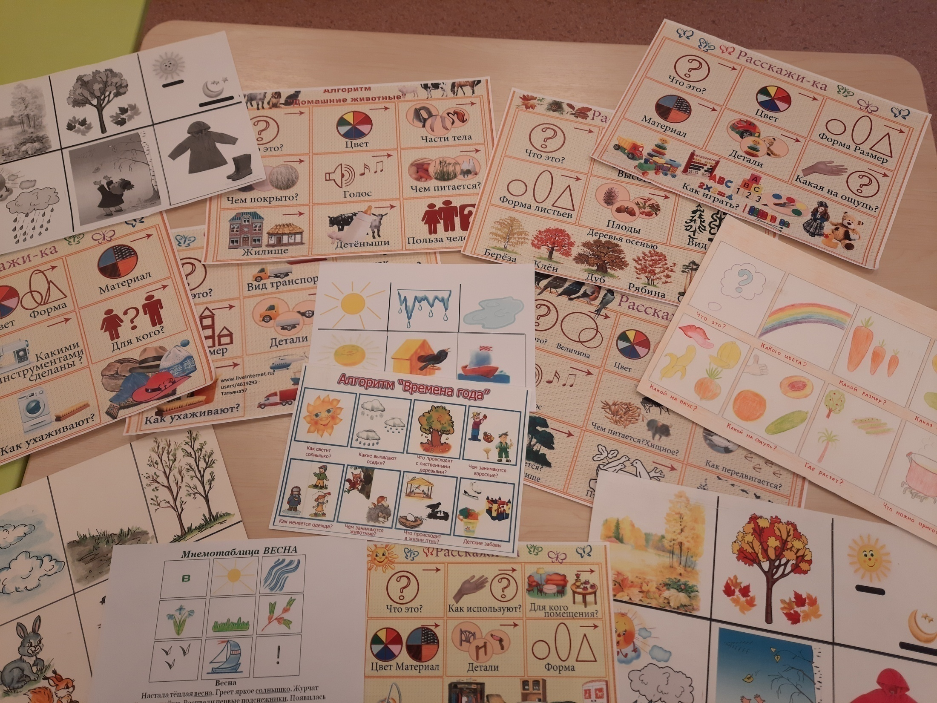
Использование мнемотехники и эйдотехники как средство развития речи детей с нарушением зрения
Подготовила:
Воспитатель Макаревич И.М.

Slide 2
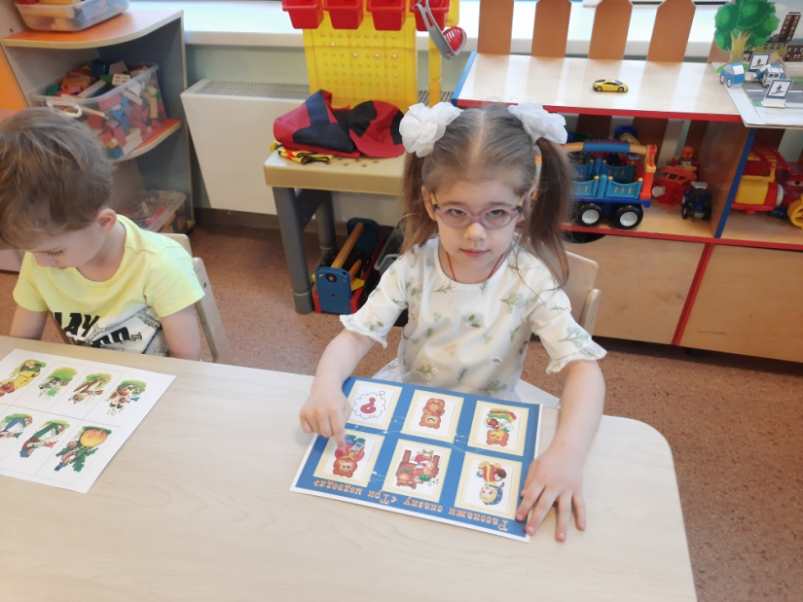
Зрительные нарушения осложняют формирование связанной речи детей, которые являются сложным процессом, требующим целенаправленного коррекционного воздействия.
Это объясняется тем, что формирование речи таких детей протекает в более сложных условиях, чем у детей с нормальным зрением. Зрительный дефект становится первичным, влияющим на формирование речевых и неречевых функций . Из детей с нарушением зрения, посещающих детский сад- 80% имеют недоразвитие речевой функции.
Речь слабовидящего ребенка имеет свои особенности формирования:
Изменяется темп развития;
Нарушается словарно-семантическая сторона речи;
Появляется «формализм», накопление значительного количества слов, не связанных с конкретным содержанием.

Slide 3
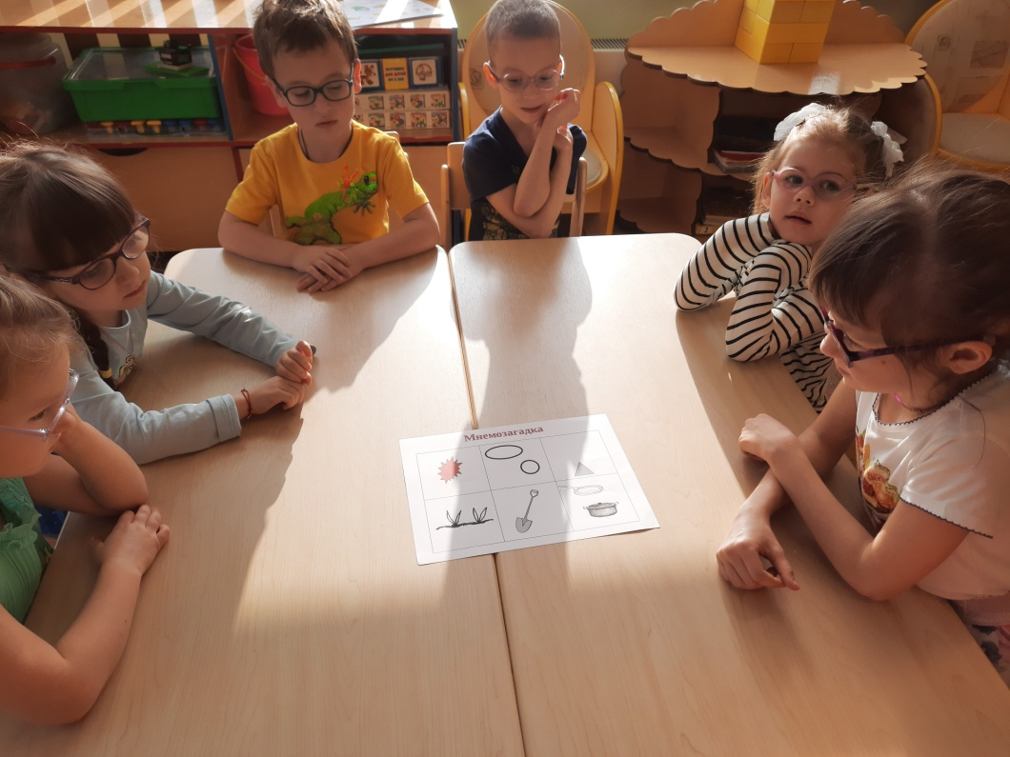
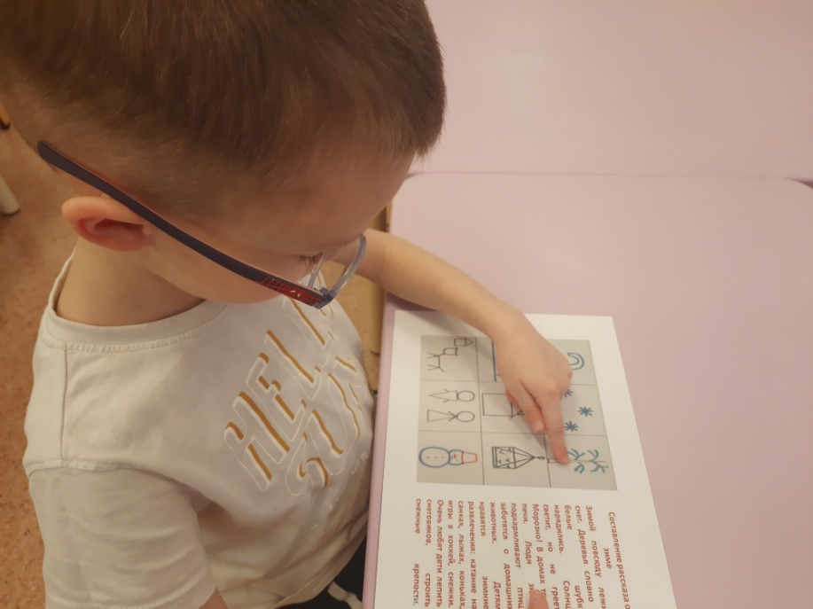
Работая с детьми и сталкиваясь с проблемами в их обучении, приходится искать вспомогательные средства, облегчающие, систематизирующие и направляющие процесс усвоения детьми знаний. Помимо традиционных технологий обучения мы (воспитатели, логопеды, дефектологи) решили использовать инновационные технологии в коррекционной работе с детьми ОВЗ.

Slide 4
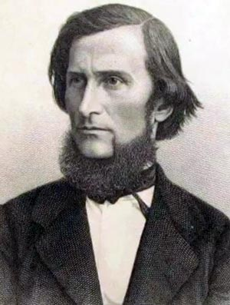
«Учите ребёнка каким-нибудь неизвестным ему пяти словам- он будет долго и напрасно мучиться, но свяжите двадцать таких слов с картинками, и он усвоит на лету».
“Если ребенок молчит, покажите ему картинку, и он заговорит ”.
Константин Дмитриевич Ушинский – русский педагог, писатель.

Slide 5
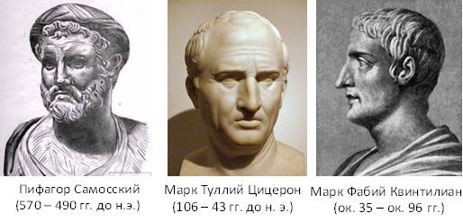
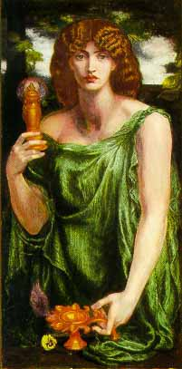
Мнемоника, мнемотехника — совокупность специальных приёмов и способов, облегчающих запоминание нужной информации и увеличивающих объём памяти путём образования ассоциаций (связей): замена абстрактных объектов и фактов на понятия и представления, имеющие визуальное, аудиальное или кинестетическое представление, связывание объектов с уже имеющейся информацией в памяти различных типов модификации для упрощения запоминания.
Понятие «Мнемотехника» происходит от греческого «mnemonikon» – искусство запоминания.
Искусство запоминания названо словом «mnemonikon» по имени древнегреческой богини памяти, Мнемозины – матери девяти муз. Первые сохранившиеся работы по мнемотехнике датируются примерно 86-82 гг. до н.э., и принадлежат перу Цицерона и Квинтиллиона .

Slide 6
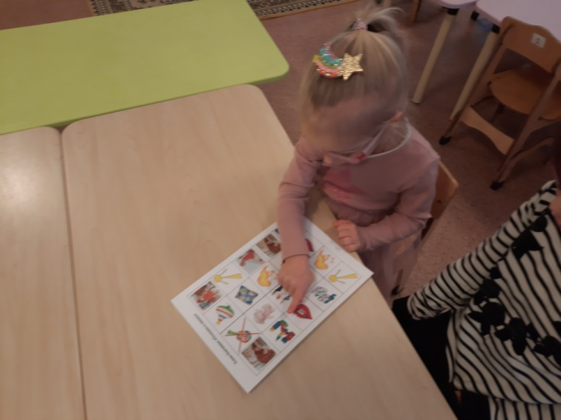
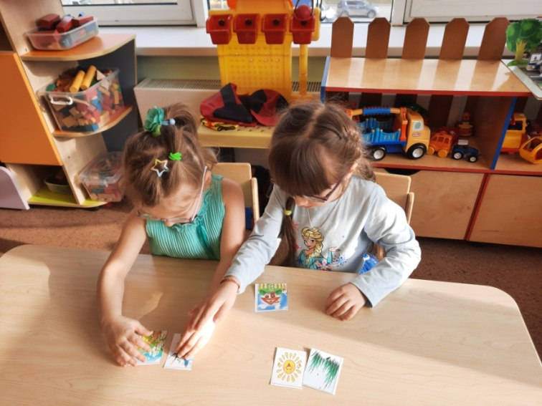
Мнемотехника – это система методов и приемов, обеспечивающее эффективное запоминание, сохранение и воспроизведения информации.
В работе с детьми с ОВЗ мнемотехника помогает развивать
- Зрительную и слуховую память
- Воображение
- Ассоциативное мышление.
Цель обучения:
Развитие связной речи
Развитие мелкой моторики рук
Преобразование абстрактных символов в образы.
Эйдотехника - Способ развития механической памяти на слова за счёт обучения способам образного представления запоминаемых слов.
Эйдотехника стимулирует учебную деятельность детей, развивает фантазию, воображение, память, речевые навыки (дикцию, выразительность речи, звукопроизношение…), снимает зажатость, развивает чувство уверенности в себе.

Slide 7
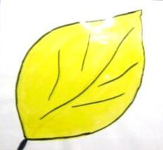
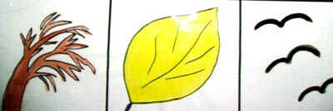
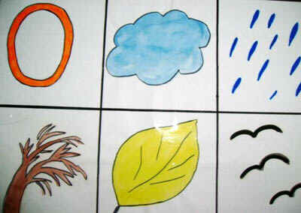
Как применять мнемотехнику в детском саду?
Мнемотехника в детском саду, как результативный метод запоминания, обычно осваивается на простых примерах. Для начала детей знакомят с мнемоквадратами – понятными изображениями, которые обозначают одно слово, словосочетание, его характеристики или простое предложение.
Затем воспитатель усложняет занятия, демонстрируя мнемодорожки – это уже квадрат из трёх - четырех картинок, по которым можно составить небольшой рассказ в 2-3 предложения.
И, наконец, самая сложная структура – это мнемотаблицы. Они представляют собой изображения основных звеньев, в том числе схематические, по которым можно запомнить и воспроизвести целый рассказ или даже стихотворение.

Slide 8
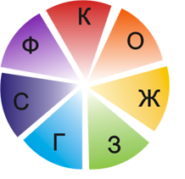
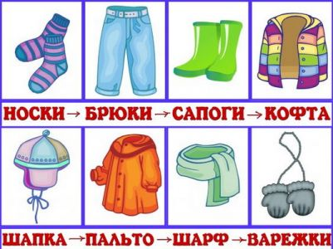
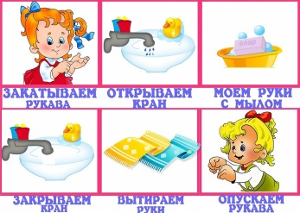
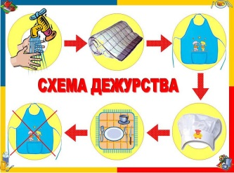
Примеры мнемотехники:
1.Приведу широко известную мнемоническую фразу или слова. Конечно, всем с детства хорошо известна фраза, задаю-щая порядок цветов спектра: "Каждый Охотник Желает Знать Где Сидит Фазан".
2.Примером мнемотехники в ДОУ могут быть таблицы, построенные на изображении последовательности процессов умывания, мытья рук, одевания, сервировки стола.

Slide 9
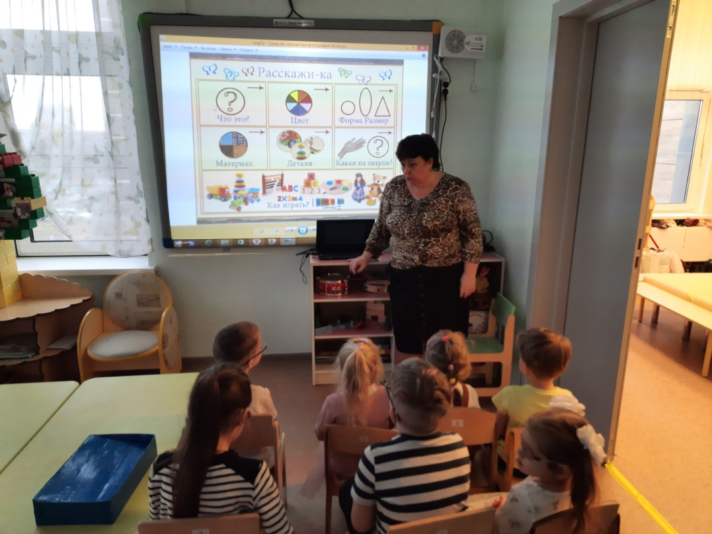
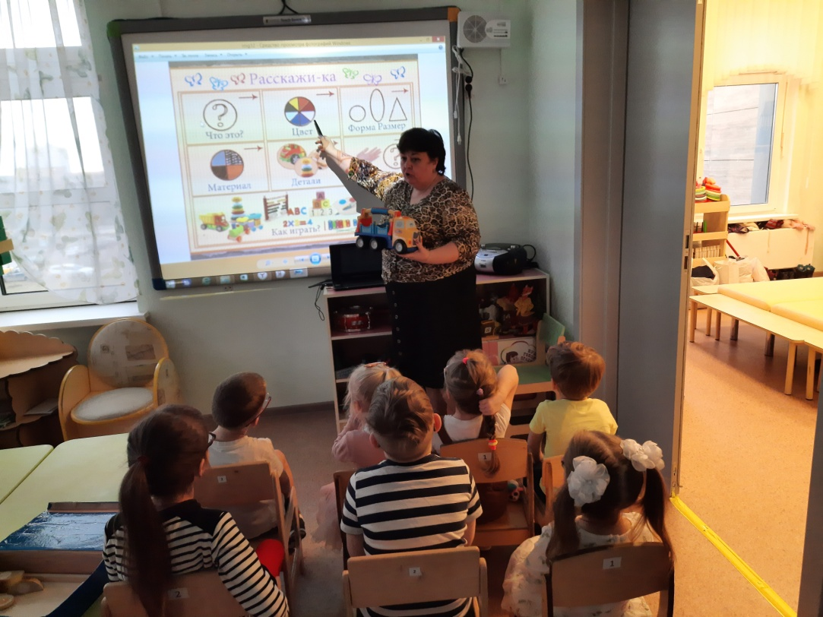
Этапы работы с мнемотаблицами:
1 этап: Рассматривание таблицы и разбор того, что на ней изображено.
2 этап: Осуществляется перекодирование информации, т.е. преобразование из абстрактных символов в образы.
3 этап: После перекодирования осуществляется пересказ материала по заданной теме.

Slide 10
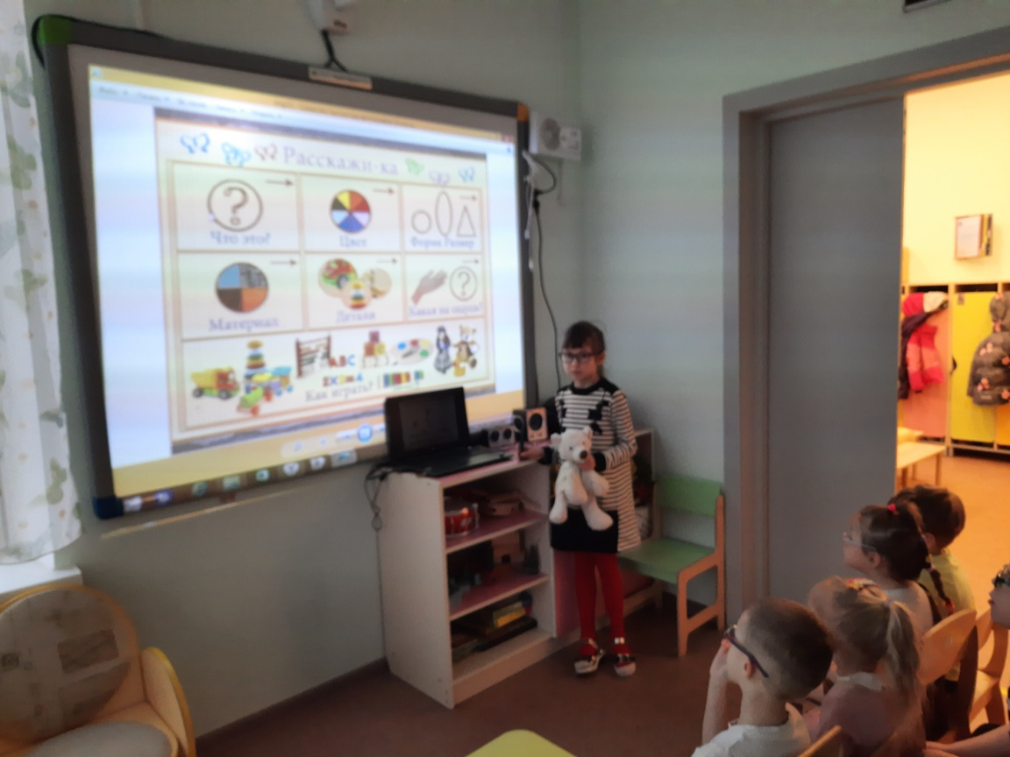
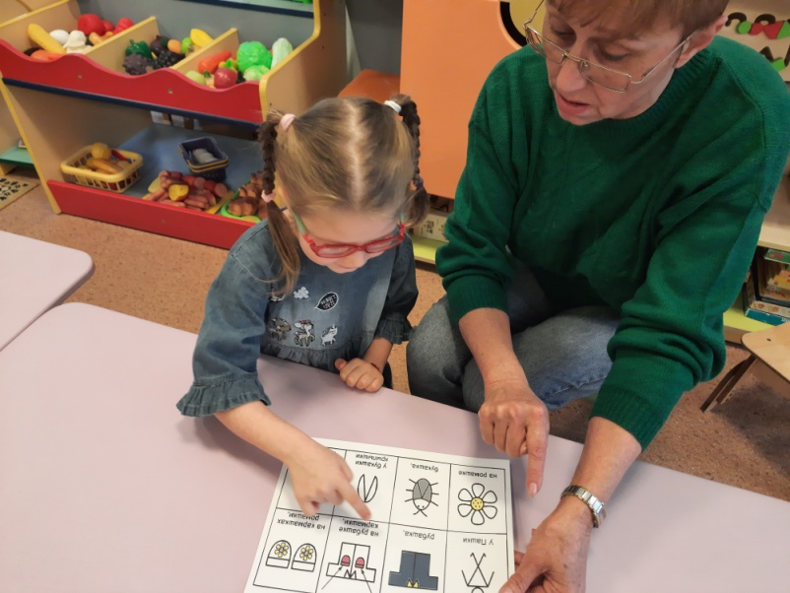
С помощью использования схем - моделей и мнемотаблиц мы добивались следующих результатов:
- Вызвать у детей желание пересказывать сказки , составлять описательные рассказы— как на занятии, так и в повседневной жизни.
- Расширить круг знаний об окружающем мире.
- Активизировать словарный запас.
Развивать интерес к заучиванию стихов
Помочь детям преодолеть робость, застенчивость, научиться свободно, держаться перед аудиторией

Slide 11
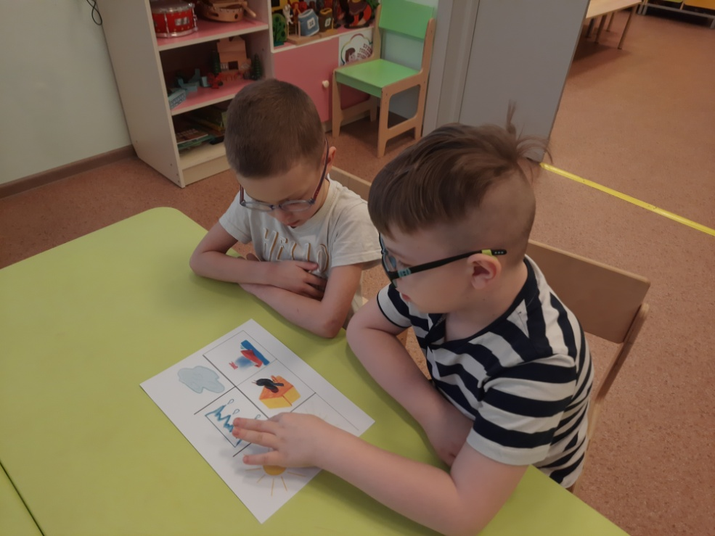
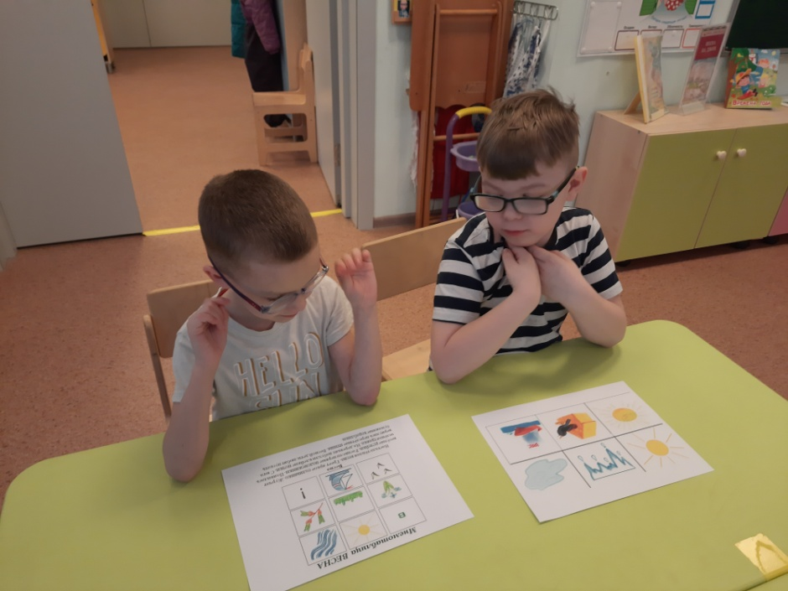
При попытке использования метода мнемотехники в работе с детьми с нарушениями зрения возникли определённые трудности. Выпадения или серьёзные нарушения функций зрения ограничивают количество воспринимаемых объектов, затрудняют выделение многих существенных качеств предметов (например, цвет).
Поскольку мнемотаблица – это схема, состоящая из рисунков, знаков или символов, а мы работаем с детьми с нарушениями зрения, то на первый план выходит задача сделать элементы мнемотаблицы осязаемыми или наиболее яркими.

Slide 12
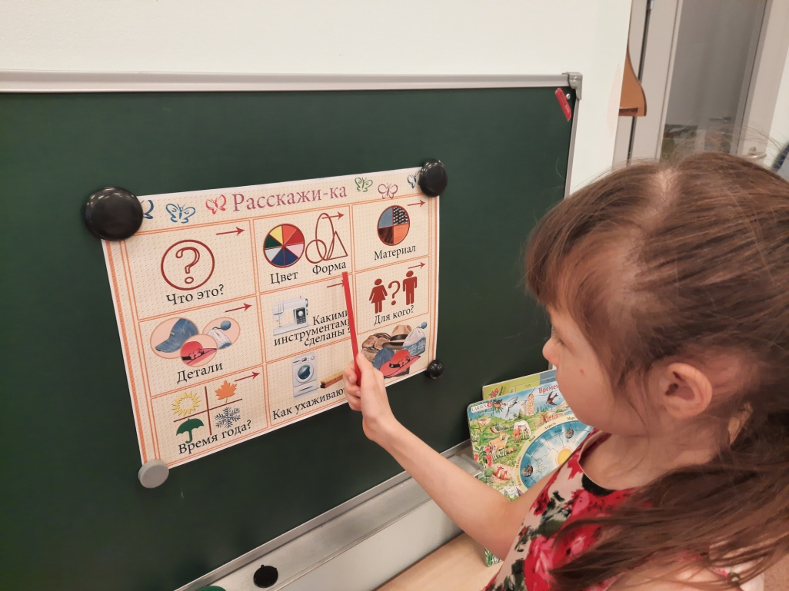
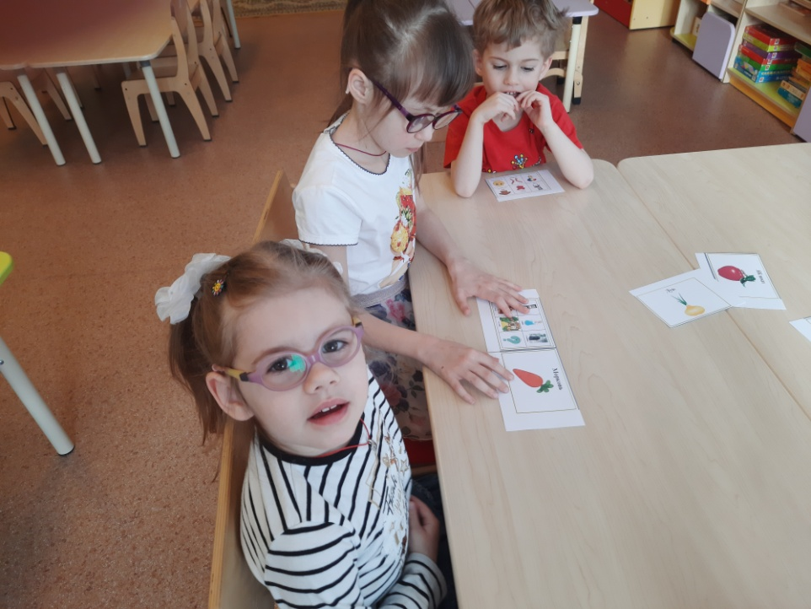
Следует отметить, что речевая деятельность формируется и функционирует в тесной связи со всеми психическими процессами. Специальное обучение должно осуществляться с помощью комплексной программы, включающей не только развитие компонентов речевой системы, но и направленной на коррекцию психических функций. Следовательно, использование приёмов мнемотехники и эйдотехники в работе по развитию речи детей, является наиболее актуальным поскольку…

Slide 13
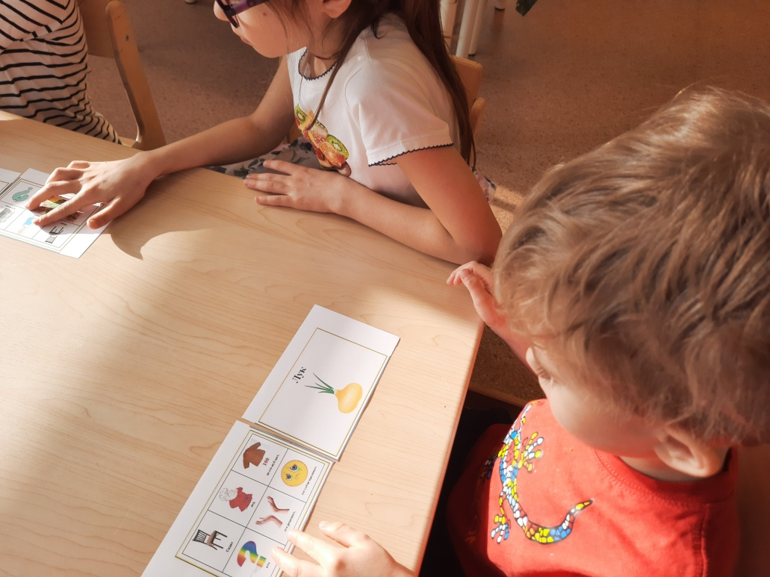
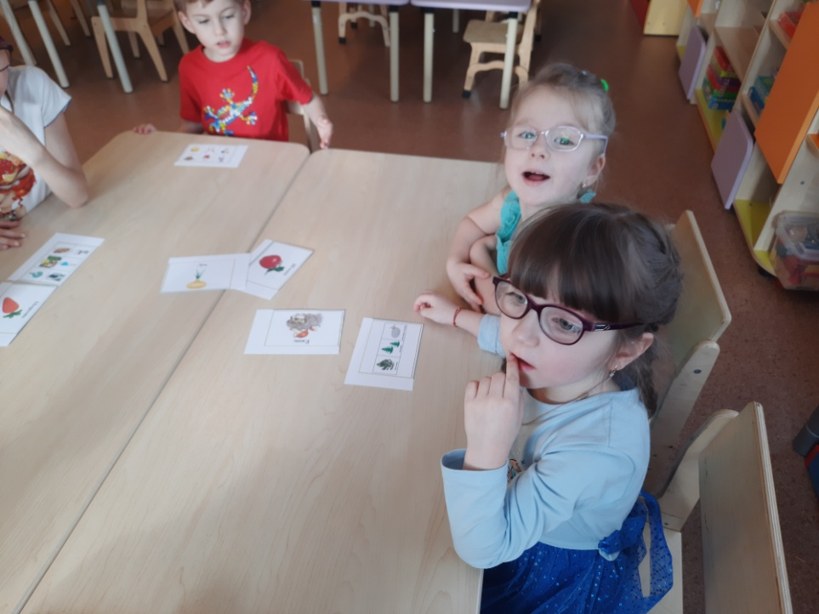
Наглядное моделирование облегчает детям с ОВЗ овладение связной речью, т.к. использование символов, пиктограмм, заместителей, схем облегчает запоминание и увеличивает объем памяти и в целом развивает речь.
Приемы наглядного моделирования используют естественные механизмы памяти мозга и позволяют полностью контролировать процесс запоминания, сохранения и припоминания информации;
Дети, владеющие средствами наглядного моделирования, в дальнейшем способны самостоятельно развивать речь в процессе общения и обучения.

Slide 14
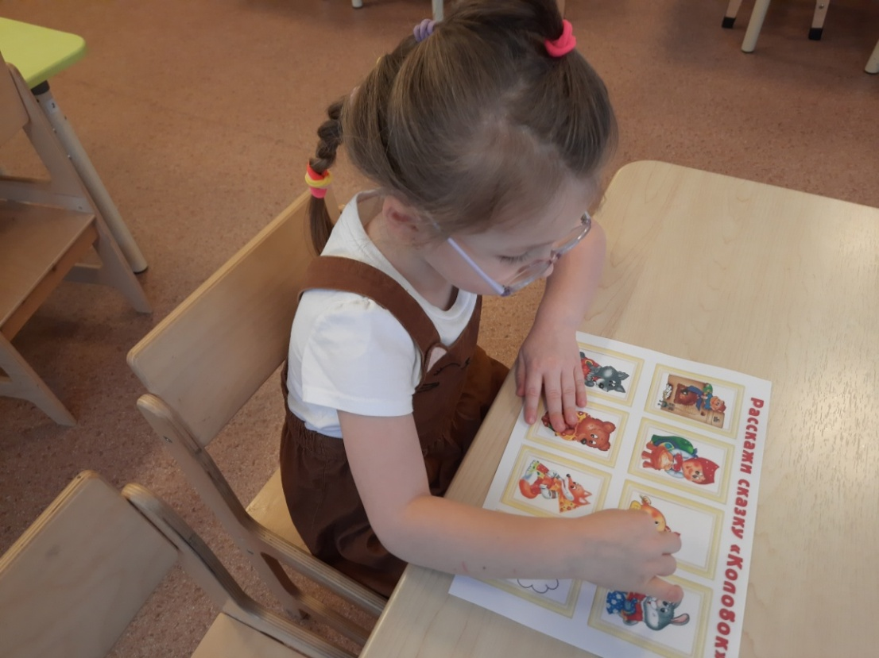
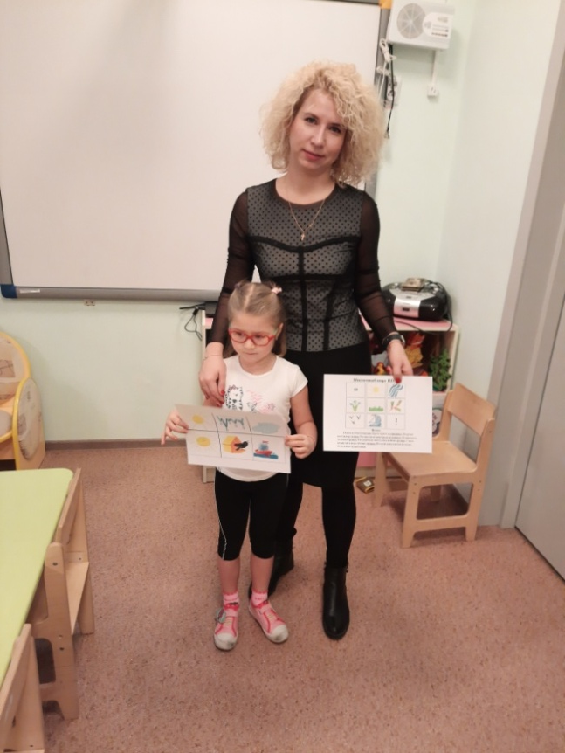
Использование данной технологии в работе с детьми с ОВЗ дает устойчивые результаты обучения, воспитания и развития. Необходимо подчеркнуть, что мнемотаблицами не ограничивается вся работа по развитию связной речи у детей. Это – прежде всего как начальная, “пусковая”, наиболее значимая и эффективная работа, так как использование мнемотаблиц позволяет детям легче воспринимать и перерабатывать зрительную информацию, сохранять и воспроизводить её.

Slide 15
СПАСИБО ЗА ВНИМАНИЕ!

